Slide 1


Metodología de Cultivo Comercial de Camarón en Ecuador
Especies:
Penaeus (Litopenaeus) vannamei
P. stylirostris
Fabrizio Marcillo Morla MBA
barcillo@gmail.com
(593-9) 4194239

Slide 2

Fabrizio Marcillo Morla
Guayaquil, 1966.
BSc. Acuicultura. (ESPOL 1991).
Magister en Administración de Empresas. (ESPOL, 1996).
Profesor ESPOL desde el 2001.
20 años experiencia profesional:
  Producción.
  Administración.
  Finanzas.
  Investigación.
  Consultorías.
Otras Publicaciones del mismo autor en Repositorio ESPOL

Slide 3
Taxonomía
Phylum: ARTROPODA.
Clase: Crustacea.
Subclase: Malacostraca.
Orden: Decapoda.
Familia: PENAEIDAE.
Genero: Penaeus (Litopenaeus).
  Subgenero: Litopenaeus.
Especies:
  P. vannamei. (Mayor Importancia).
  P. stylirostyris.

Slide 4
Requerimientos Ambientales

Slide 5
Temperatura
Rango óptimo:
  29-33 ºC.
Rango Aceptado:
  22-34 ºC.
Diferencias vannamei – stylirostris.
Efectos en:
  Enfermedades.
  Crecimiento.
  Otros.

Slide 6
Salinidad
Rango óptimo:
  P. vannamei: 10 – 30 ppt.
  P. stylirostris: 20 – 35 ppt.
Rango Aceptado:
  P. vannamei: 0.5 – 50 ppt.
  P. stylirostris: 10 – 50 ppt.
P. vannamei acepta menores salinidades que antes pensado.

Slide 7
Rangos De Calidad De Agua Recomendados Para Cultivo Camarón
Parámetro | Valor
Oxigeno Disuelto | 4 – 10 ppm.
CO₂ | < 20 ppm.
pH | 7.0 – 8.5
Amonio no ionizado (NH₃) | < 0.03 ppm
Nitrito (NO₂⁻) | < 1 ppm
Hierro total | < 1 ppm
Sulfuro de Hidrogeno (H₂S) | < 1 ppm
Notes:
Estas son los rangos de Calidad de Agua recomendados por HBOI en 1999

Slide 8
Rangos De Calidad De Agua Recomendados Para Cultivo Camarón
Parámetro | Valor
Cloruros | > 300 ppm.
Sodio | > 200 ppm.
Dureza Total como CaCO₃ | > 150 ppm.
Dureza Calcio Como CaCO₃ | > 100 ppm.
Dureza magnesio como CaCO₃ | > 50 ppm.
Alcalinidad Total como CaCO₃ | > 100 ppm.
Notes:
Estas son los rangos de Calidad de Agua recomendados por HBOI en 1999

Slide 9
Obtención De Semilla
Semilla Silvestre:
  Hasta 1990 principal fuente de semilla.
  Hasta 1989 opción preferida en lo posible.
  Hoy no se usa por ley, enfermedades y mejoramiento de otras líneas.
Semilla Laboratorio:
  Nauplio Silvestre.
  Nauplio Maduración.
    Reproductores silvestres.
    Reproductores ciclo cerrado.

Slide 10
Tecnicas Producción Postlarvas P. vannamei
Tecnica “Japonesa”.
Tecnica “Galveston”.
Técnica Nacional.
  Nació del 84 – 90.
  Mezcló elementos de las 2 y nuevos desarrollos.
  Técnicos extranjeros y formación de nacionales.
  La necesidad de mas laboratorios y el boom de los mismos necesitó de técnicos “capacitados”.
  Difusión de técnicas por cercanía (Hatchery row, Pilsener), intercambio de personal, cursos y seminarios.

Slide 11
Estadíos Larvarios
Huevo.
Nauplio 1- 5.
Zoea (Protozoea) 1- 3.
Mysis 1-3.
Postlarva 1 – N.

Slide 12
Nauplio 1 - 5
Duración 48 horas (36 – 51) @28ºC.
Corresponde a Fase I de Cultivo.
Largo 500 μ, Ancho: 200 μ.
3 Apendices: Antenas, antenulas y mandibulas. Ojo naupliar. No boca.
Nado: brinca y cae. Frecuencia proporcional a estadio.
Fototropismo positivo.
Agua limpia, aireación suave.
Alimentación:
  No comen todavía.
  N 4-5: Chaetoceros / Isochrysis(3-10μ): 30-50K cel / ml.
Nivel Agua / Recambio:
  30% Nivel, 0 Recambio.
Malla: de requerirse 100 μ.
Treflan: 0.05 ppm. EDTA: 5 – 10 ppm.

Slide 13
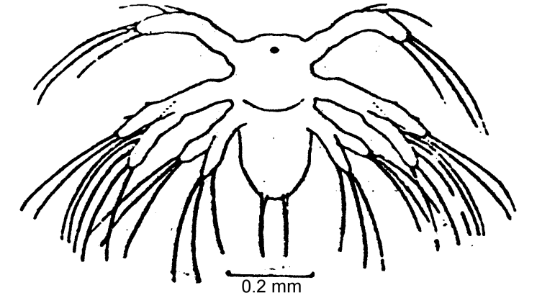
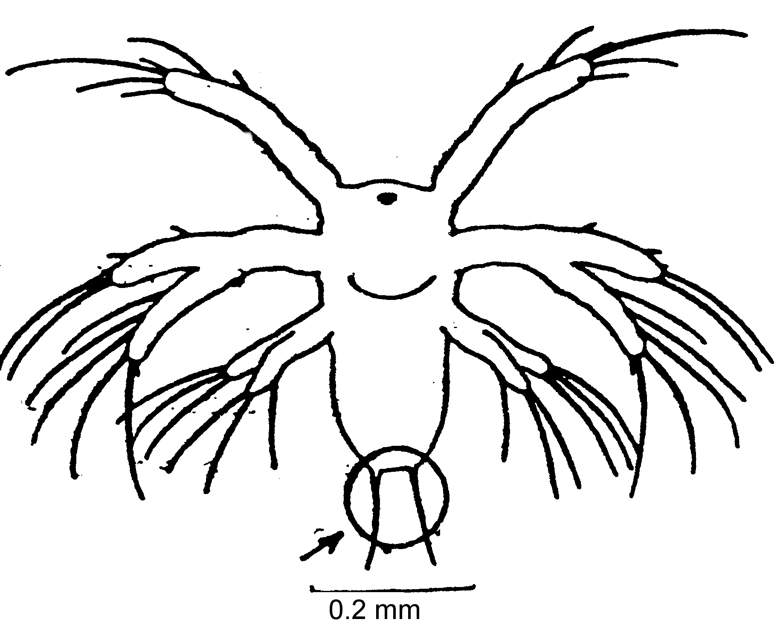
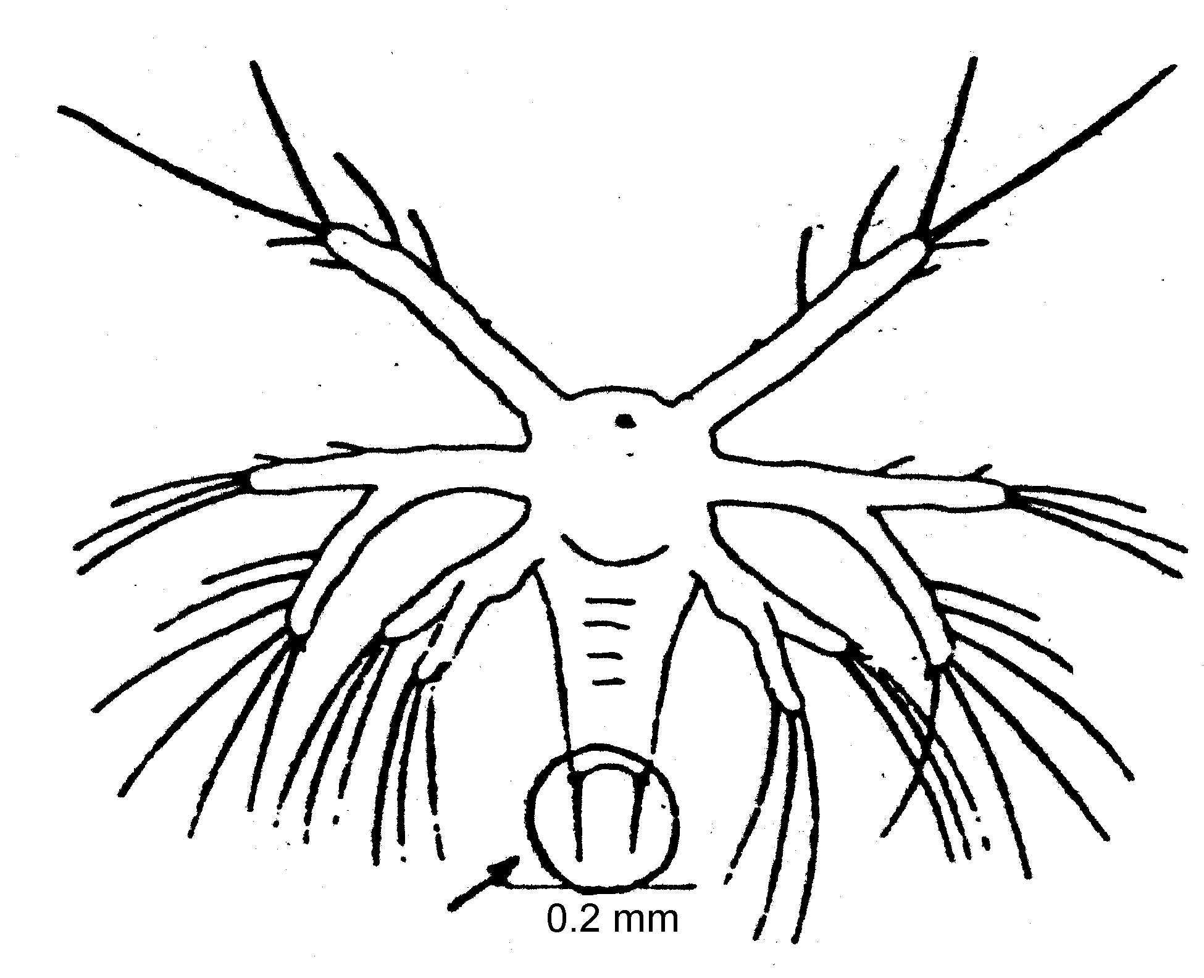
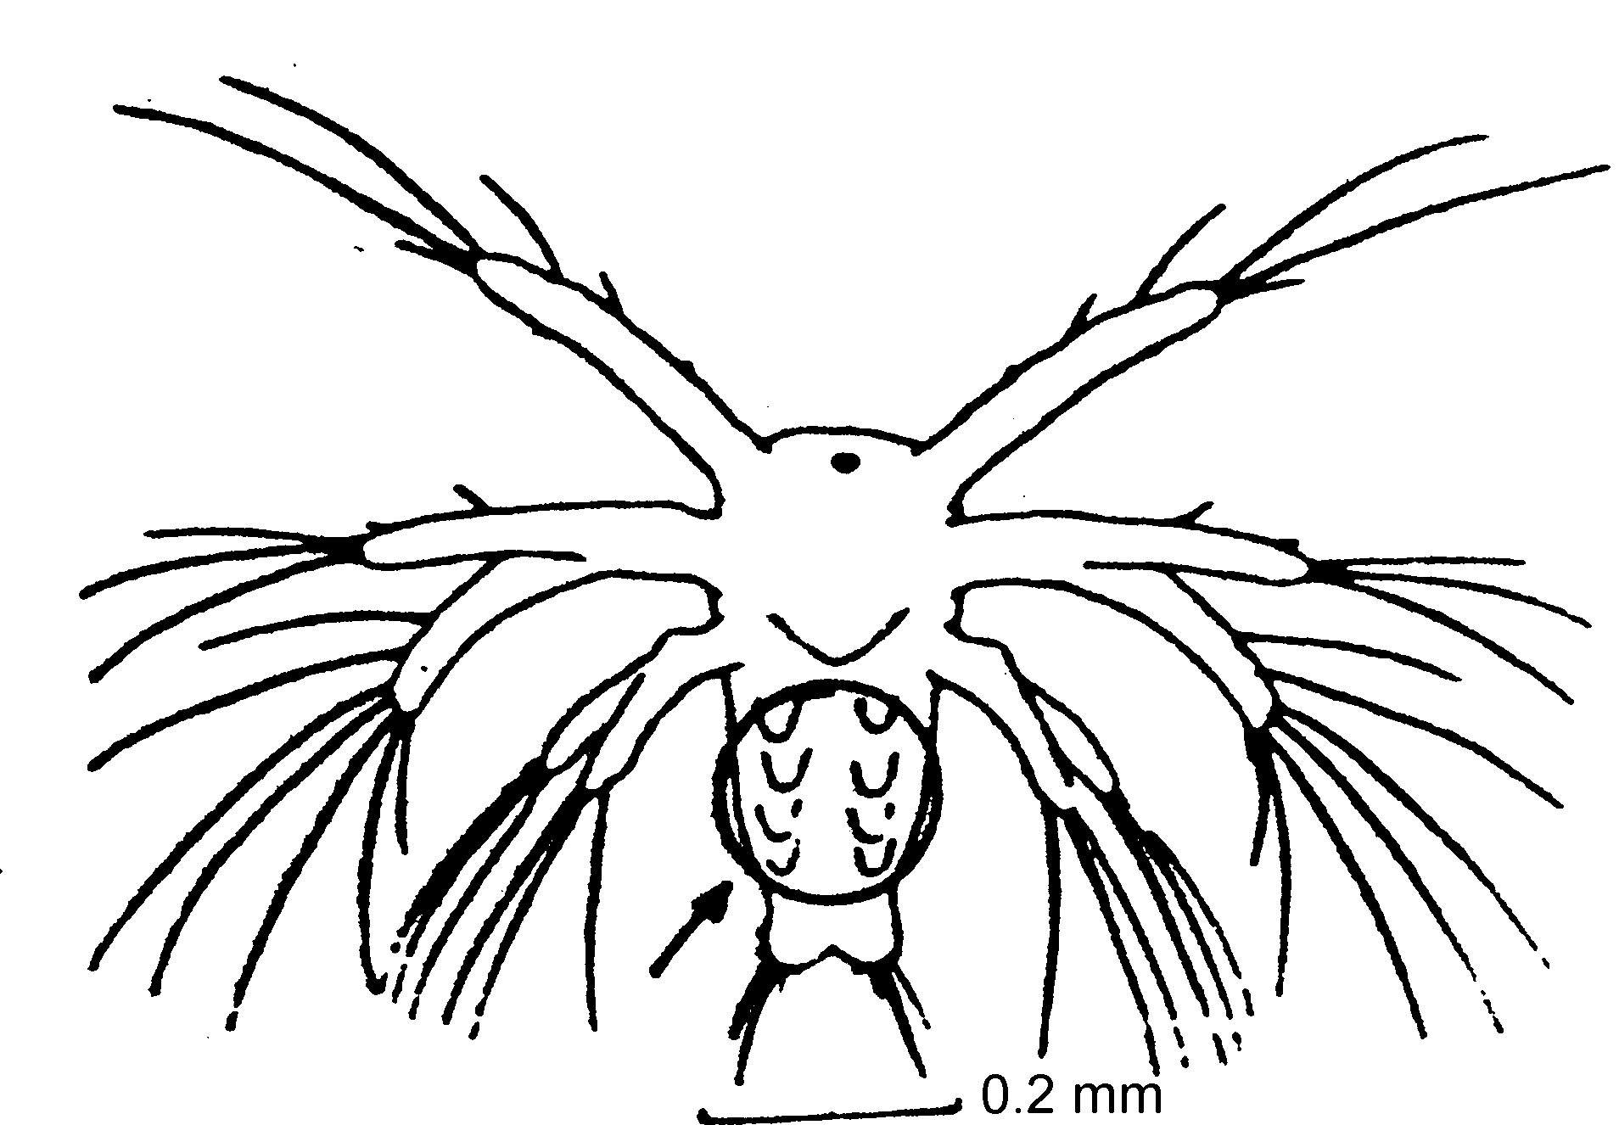
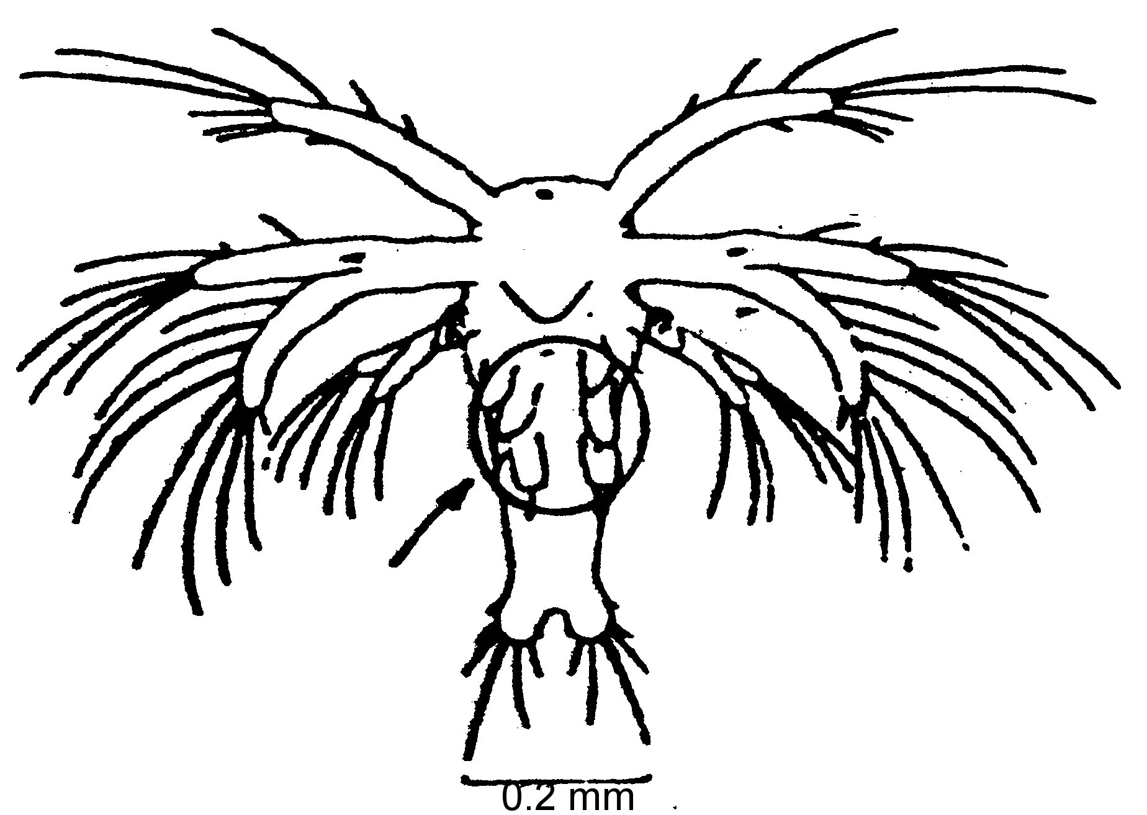
Nauplio 1 - 5
N1
N2
N3
N5
N4

Slide 14
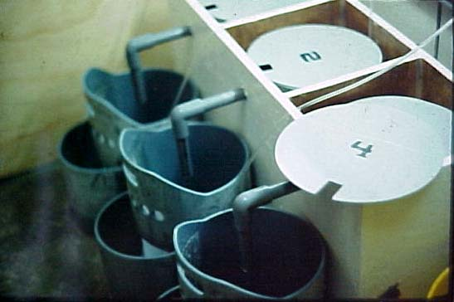
Cosecha Nauplios

Slide 15
Zoea 1
Duración 40 horas (36 – 48) @28ºC.
Corresponde a Fase II de Cultivo.
Largo 1,000 μ.
8 Apendices: Antenas, antenulas, mandibulas cambian de función, + 5 pereiopodos. Empieza a comer. 1 Ojo Naupliar. Desarrolla abdomen y tracto digestivo.
Nado: Continuo, heces largas visibles.
Alimentación:
  Chaetoceros / Isochrysis(3-10μ): 50-80K cel / ml.
  Dieta artificial.
Nivel Agua / Recambio:
  50% Nivel, 0 recambio.
Malla: de requerirse 100 μ.
Treflan: 0.05 ppm. EDTA: 5 – 10 ppm.

Slide 16
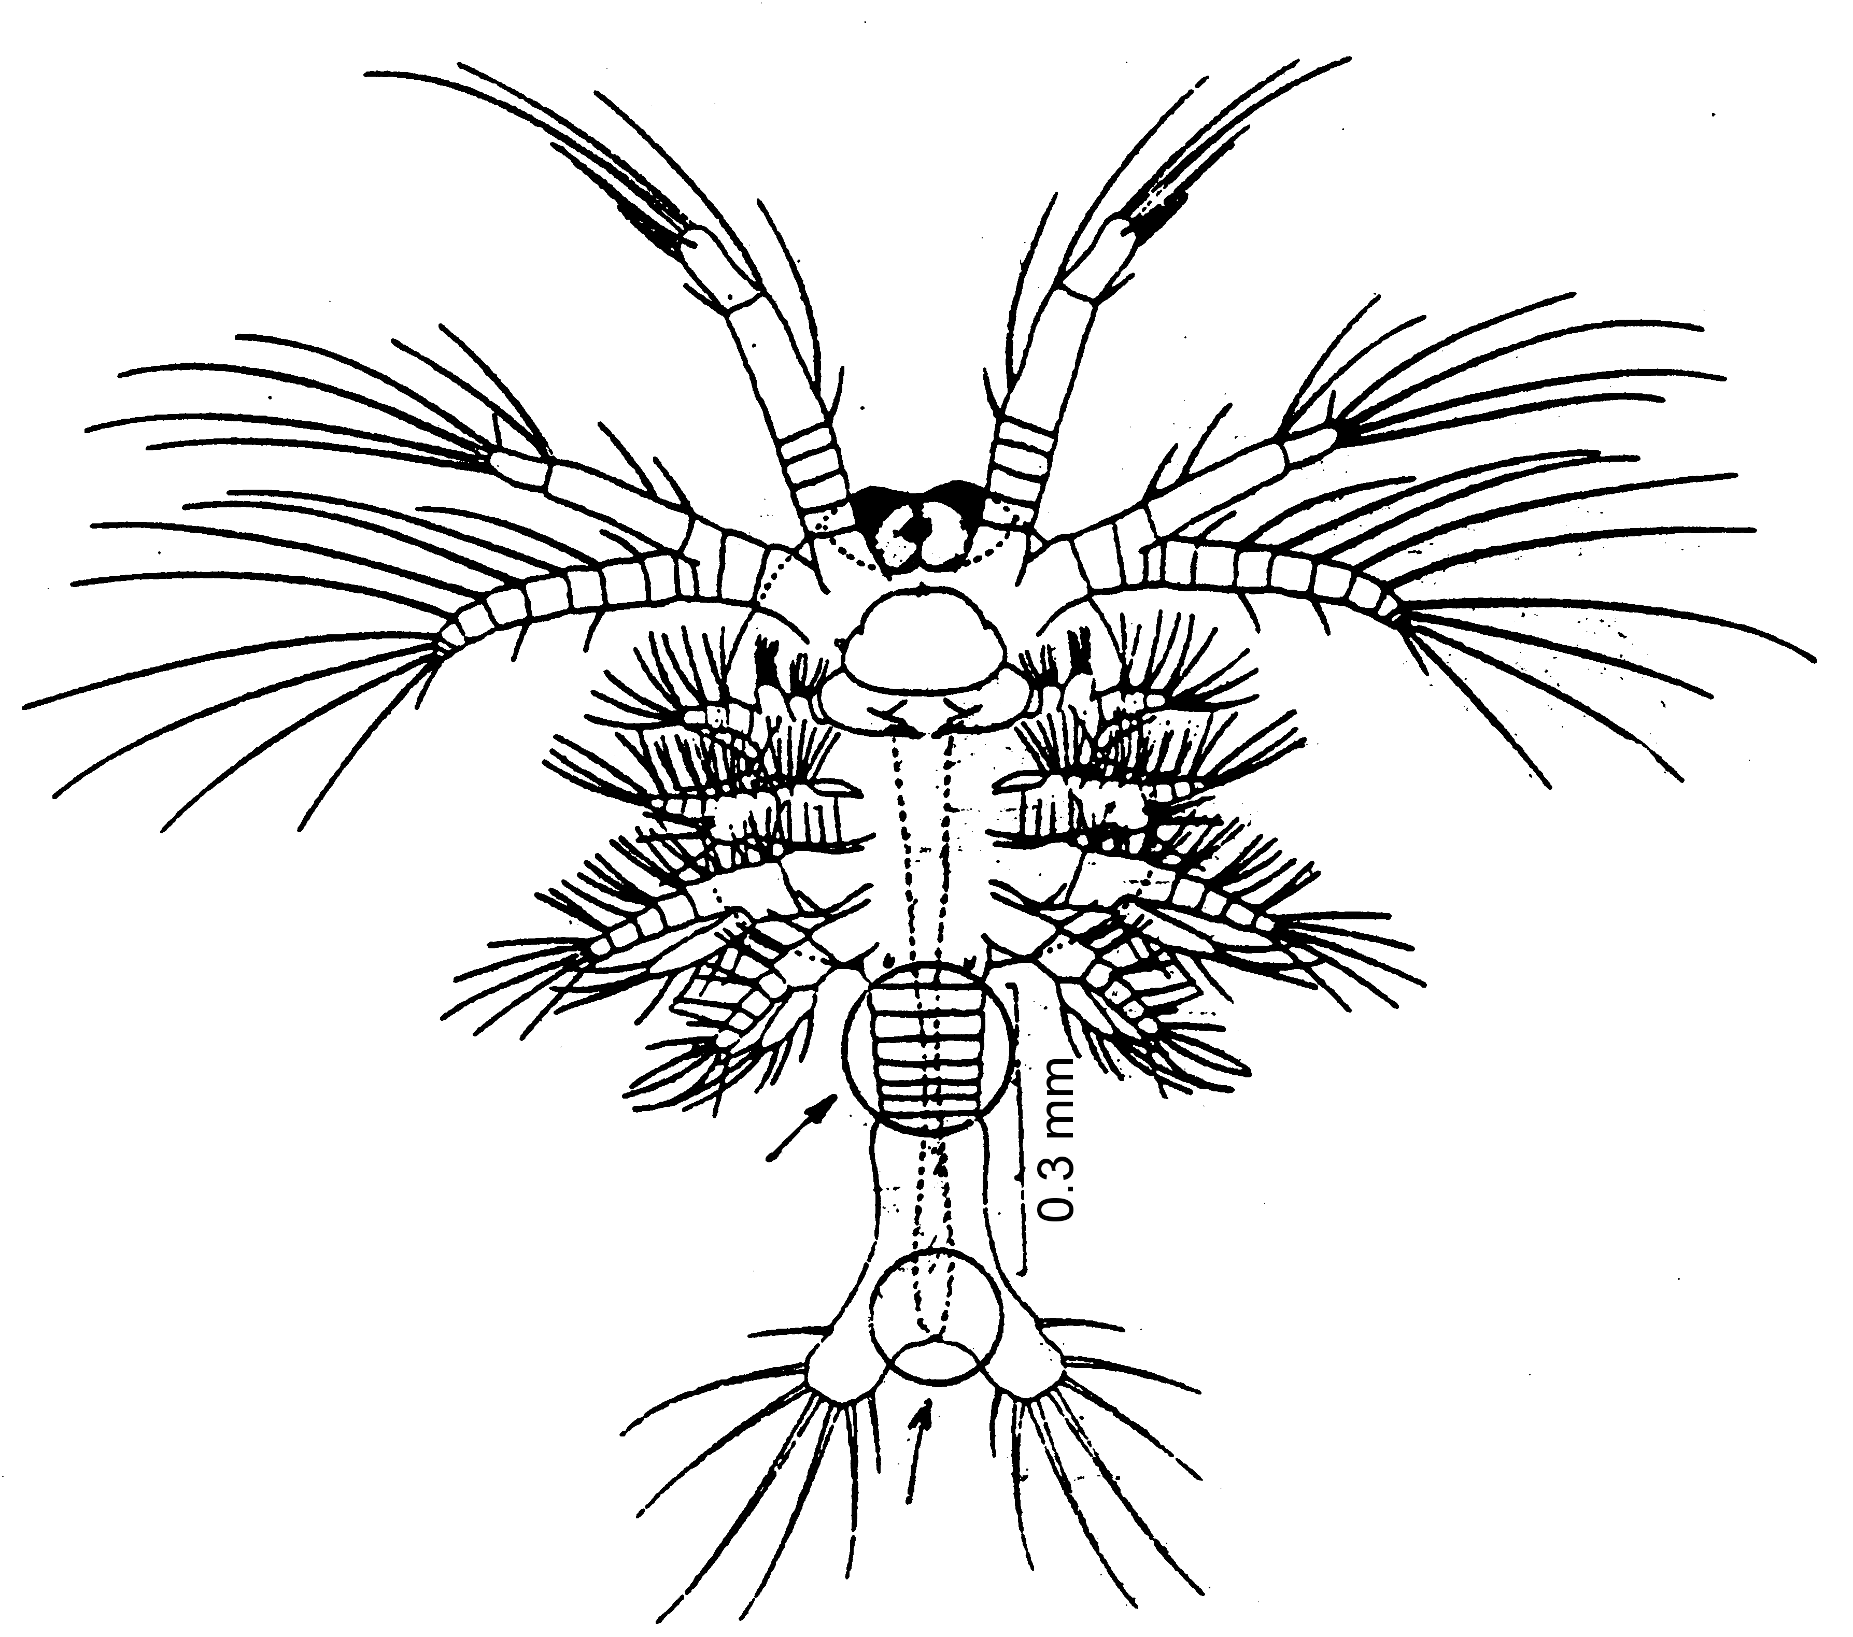
Zoea 1

Slide 17
Zoea 2
Duración 40 horas (36 – 48) @28ºC.
Corresponde a Fase II de Cultivo.
Largo 1,700 μ.
Ojos pedunculados. Desarrolla rostrum. Telsum bifurcado lobulado, sin urópodos.
Nado: Continuo, heces largas visibles, hepatopancreas verde lleno de lípidos.
Alimentación:
  Chaetoceros / Isochrysis(3-10μ): 80-100K cel / ml.
  Dieta artificial.
  Acepta mini Zoo plancton: trocoforas.
Nivel Agua / Recambio:
  70 - 100% Nivel, 0 recambio.
Malla: 100 μ.
Treflan: 0.05 ppm. EDTA: 5 – 10 ppm.

Slide 18
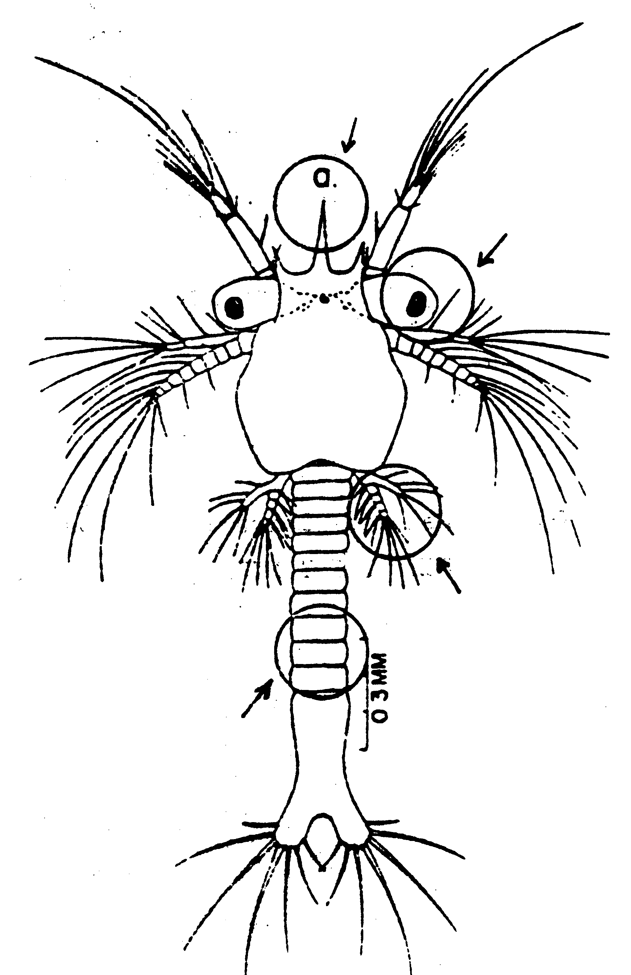
Zoea 2

Slide 19
Zoea 3
Duración 40 horas (36 – 48) @28ºC.
Corresponde a Fase II de Cultivo.
Largo 2,500 – 2,600 μ.
Desarrolla urópodos. Espinas en segmentos abdominales. Telsum bifurcado lobulado.
Nado: Continuo.
Alimentación:
  Chaetoceros / Isochrysis(3-10μ): 80-120K cel / ml.
  Tetraselmis (10-15μ): 5k cel/ ml.
  Dieta artificial.
  Acepta zooplancton pequeño: rotiferos.
  Artemia pequeña: 10 – 15 ARN / día.
Nivel Agua / Recambio:
  100% Nivel, Empieza recambio.
Malla: 200 μ.
Treflan: 0.05 ppm. EDTA: 5 – 10 ppm.

Slide 20
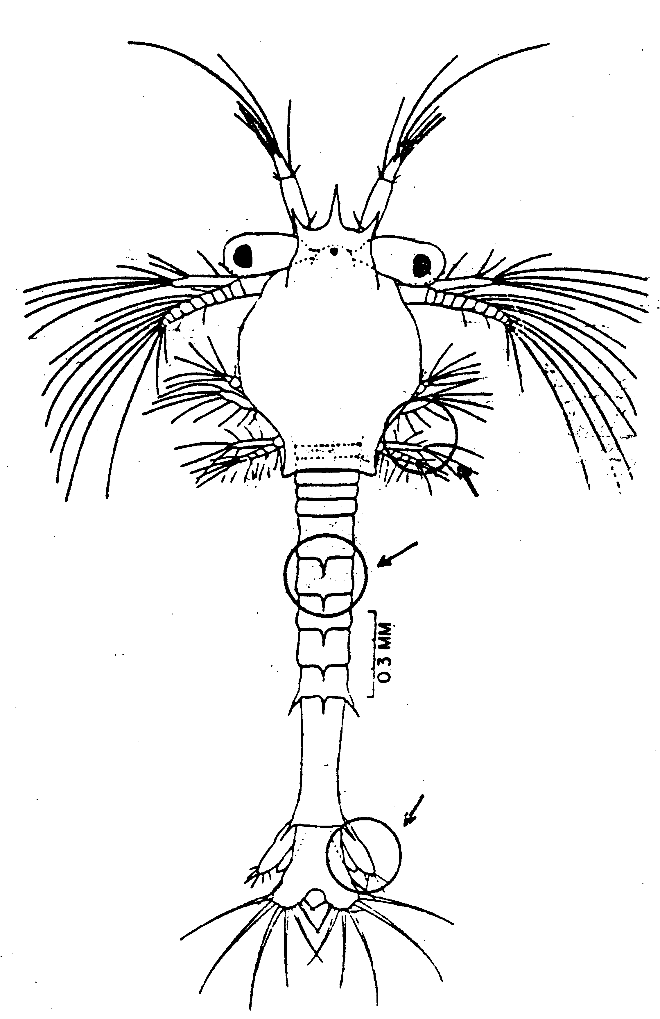
Zoea 3

Slide 21
Mysis 1
Duración 28 horas (24 – 32) @28ºC.
Corresponde a Fase II de Cultivo.
Largo 3,000 – 5,000 μ.
Cabeza alargada. Telsum alargado. Urópodos completos.
Nado: De cabeza.
Alimentación:
  Chaetoceros / Isochrysis(3-10μ): 40-100K cel / ml.
  Tetraselmis (10-15μ): 5 – 10 k cel/ ml.
  Artemia: 10 – 25 ARN / día.
  Dieta artificial.
Nivel Agua / Recambio:
  100% Nivel, recambio según necesidad.
Malla: 300 μ.
Treflan: 0.05 ppm. EDTA: 5 – 10 ppm.

Slide 22
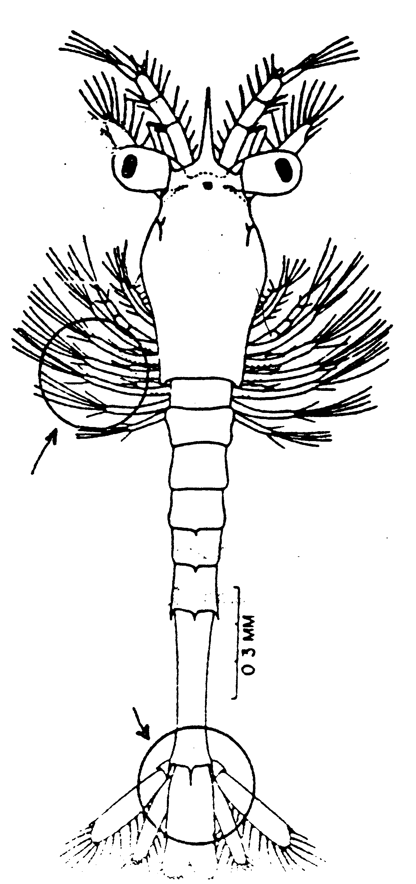
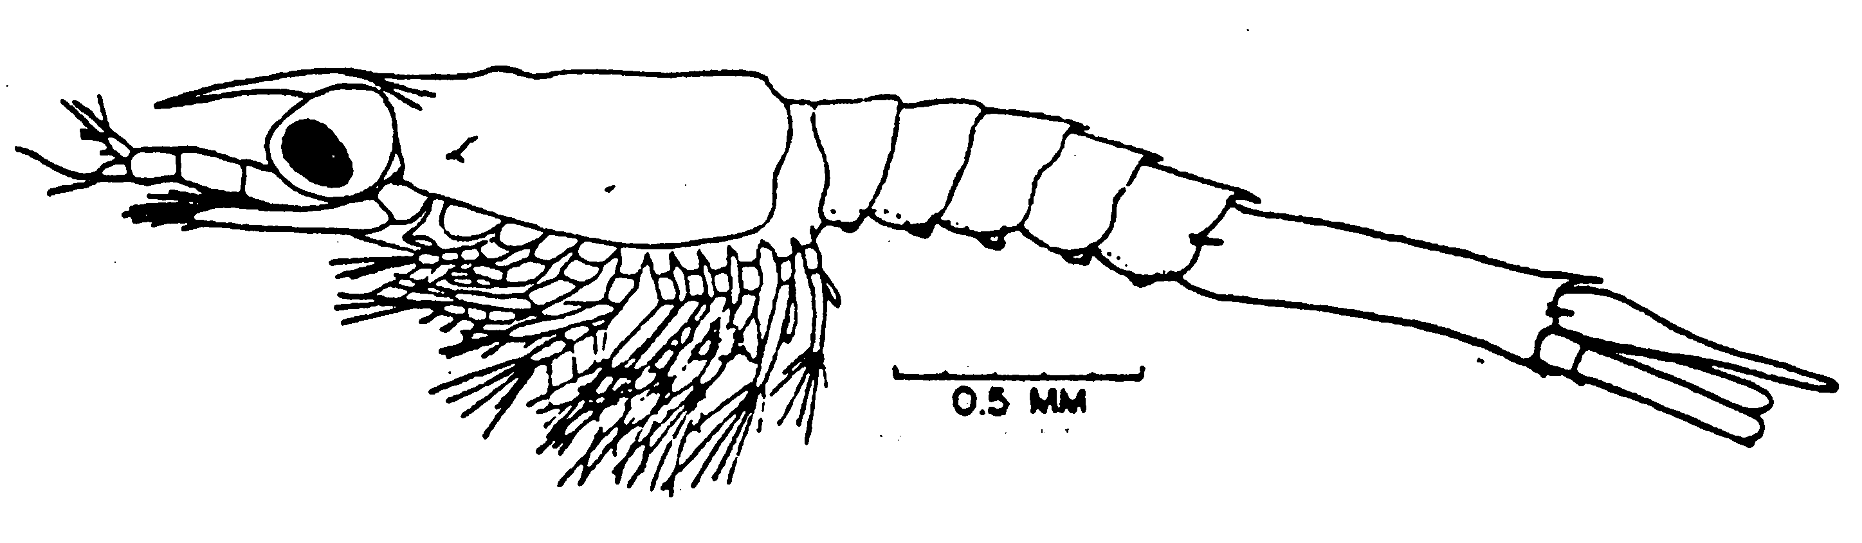
Mysis 1

Slide 23
Mysis 2
Duración 28 horas (24 – 32) @28ºC.
Corresponde a Fase II de Cultivo.
Largo 3,800 – 4,000 μ.
Pequeños pleopodos no segmentados empiezan a salir. Curvados hacia adelante.
Nado: De cabeza.
Alimentación:
  Chaetoceros / Isochrysis(3-10μ): 40-80K cel / ml.
  Tetraselmis (10-15μ): 15 – 30 k cel/ ml.
  Artemia: 15 – 40 ARN / día.
  Dieta artificial.
Nivel Agua / Recambio:
  100% Nivel, recambio según necesidad.
Malla: 300 μ.
Treflan: 0.05 ppm. EDTA: 5 – 10 ppm.

Slide 24
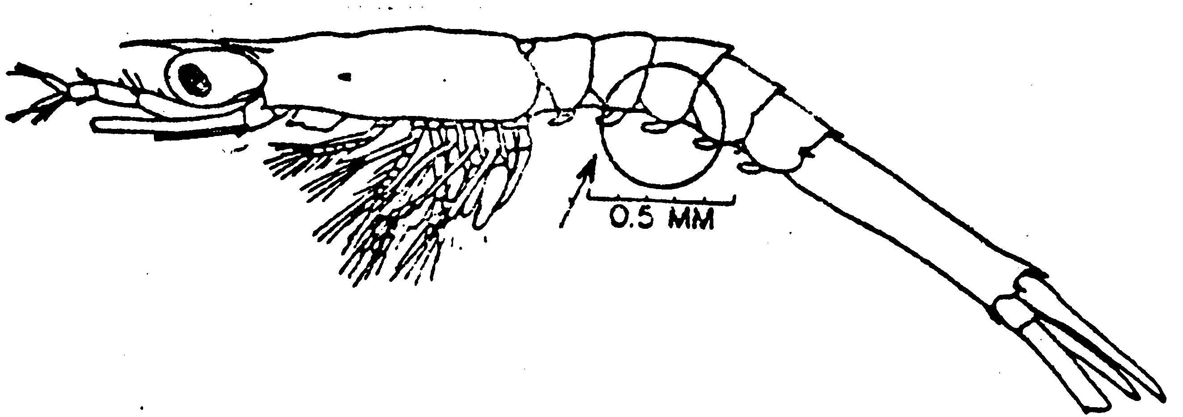
Mysis 2

Slide 25
Mysis 3
Duración 28 horas (24 – 32) @28ºC.
Corresponde a Fase II de Cultivo.
Largo 4,000 – 4,500 μ.
Pleopodos segmentados con 2-3 setas terminales.
Nado: De cabeza.
Alimentación:
  Chaetoceros / Isochrysis(3-10μ): 0-40K cel / ml.
  Tetraselmis (10-15μ): 0 – 30 k cel/ ml.
  Artemia: 25 – 50 ARN / día.
  Dieta artificial.
Nivel Agua / Recambio:
  100% Nivel, recambio según necesidad.
Malla: 300 μ.
Treflan: 0.05 ppm. EDTA: 5 – 10 ppm.

Slide 26
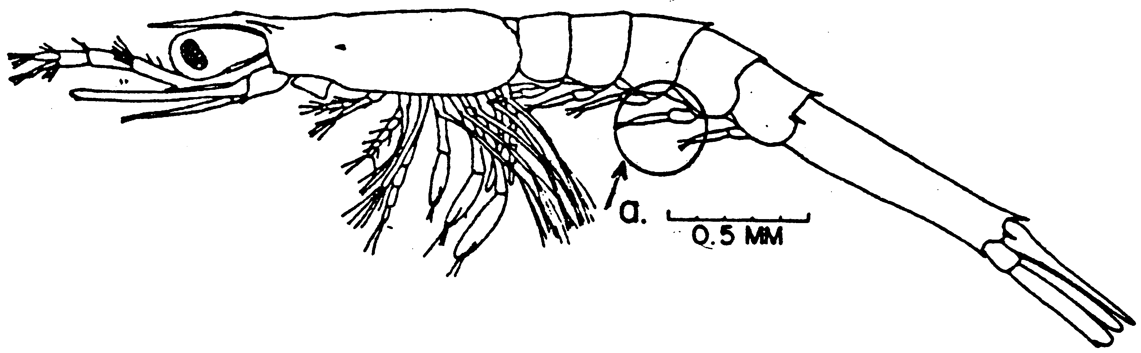
Mysis 3

Slide 27
Postlarva 1
Duración 24 horas.
Corresponde a Fase III de Cultivo.
Largo 4,500 – 4,800 μ.
Pleopodos totalmente segmentados y llenos de setas terminales. Setas en uropodos completos.
Nado: De frente.
Alimentación:
  Tetraselmis (10-15μ): 0 – 30 k cel/ ml.
  Nitzchia: cultivada o natural.
  Artemia: 30 – 60 ARN / día.
  Dieta artificial.
Nivel Agua / Recambio:
  100% Nivel, recambio según necesidad.
Malla: 300 μ.
Treflan: 0.05 ppm. EDTA: 5 – 10 ppm.

Slide 28
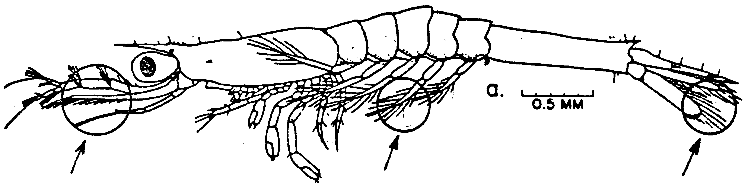
Postlarva

Slide 29
Postlarva n
Duración 24 horas. Fijas.
Corresponde a Fase III de Cultivo.
Largo 4,600 – 30,000 μ.
Nado: De frente. En los primeros 6 dias se fondean.
Alimentación:
  Nitzchia: cultivada o natural.
  Artemia: 50 – 250 ARN / día. Primero aumenta, luego disminuye.
  Otros zooplancton: ARN enriquecida, biomasa artemia, copepodos, nematodos, etc.
  Dieta artificial mas importante. Mas variada.
Nivel Agua / Recambio:
  100% Nivel, recambio según necesidad.
Malla: 500 μ.
Treflan: 0.05 ppm. EDTA: 5 – 10 ppm.

